Slide 1
2023.03.20 자바 심화 과제

Slide 2
내 이름 삼행시
남 : 남들이 뭐라 하건
정 : 정도(正道)를 걷는다. 그게 바로
현 : 현명한 삶

Slide 3
2강

Slide 4
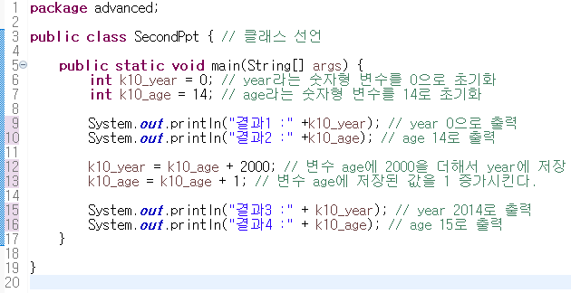

#1. VarEx1

Slide 5
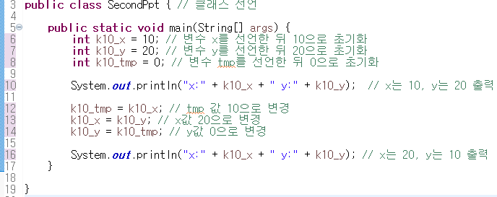

#2. VarEx2

Slide 6
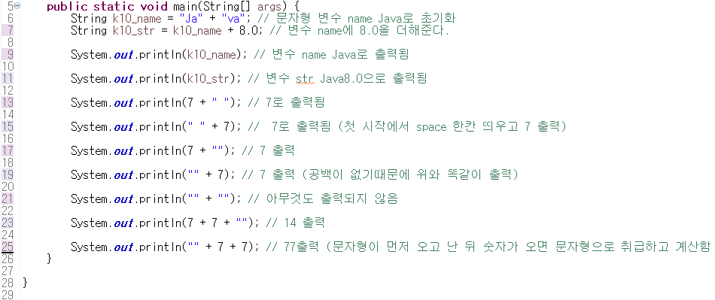

#3. StringEx

Slide 7
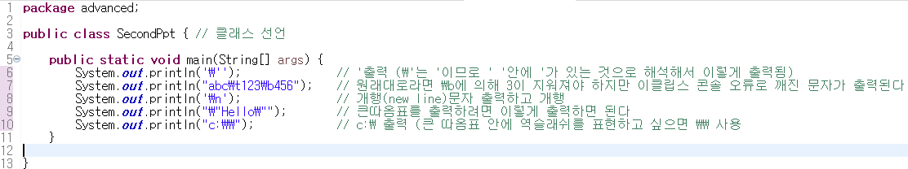

#4. SpecialCharEx

Slide 8
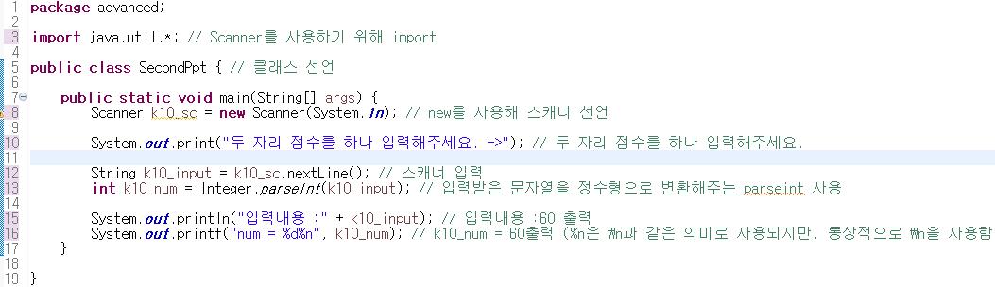

#5. ScannerEx

Slide 9
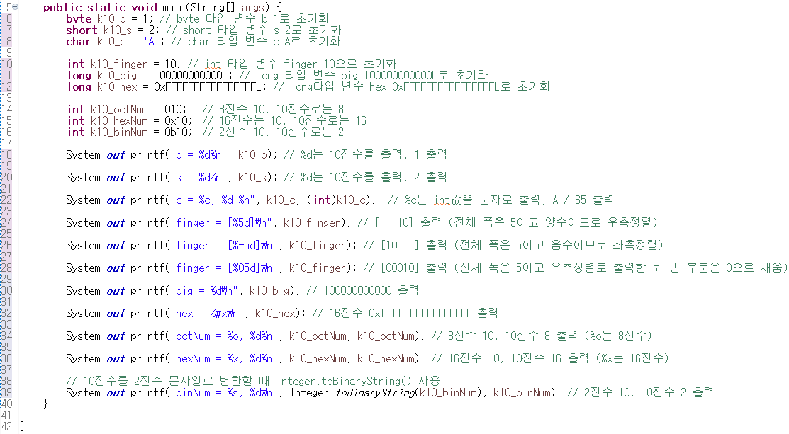
#6. PrintfEx1

Slide 10
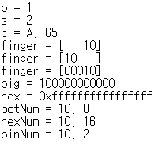
#6. PrintEx1
출력 결과

Slide 11
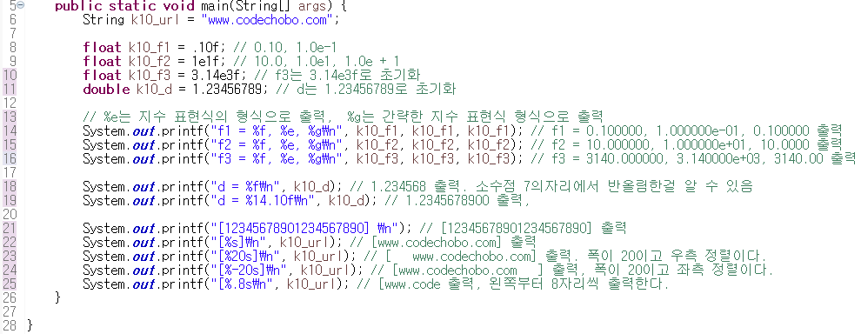
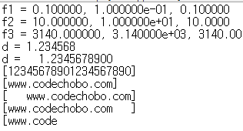
#7. PrintEx2

Slide 12
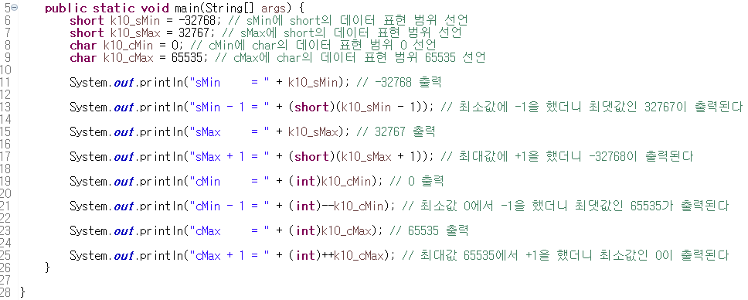
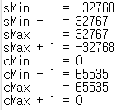
#8. OverflowEx

Slide 13
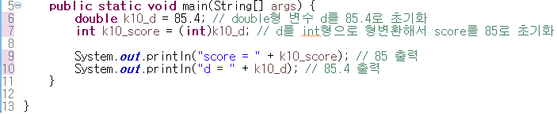

#9. CastingEx1

Slide 14
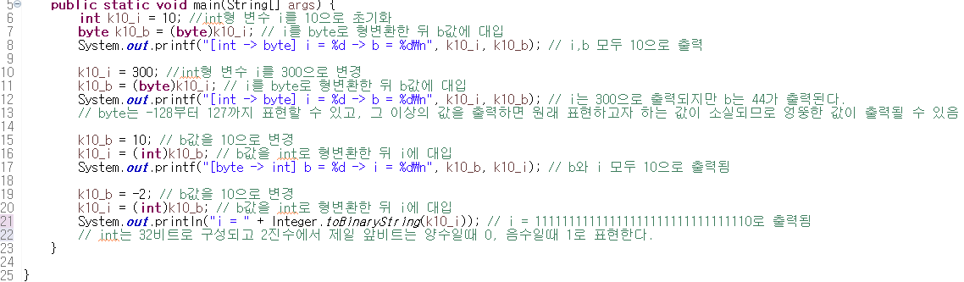

#10. CastingEx2
i가 저렇게 출력되는 이유는 2의 보수이기 때문이다.

Slide 15
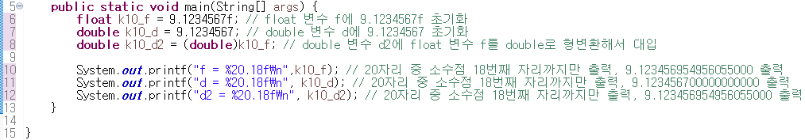

#11. CastingEx3
float형은 소수점 7번째 자리까지 표현이 가능하지만, double형은 소수점 15번째 자리까지 표현이 가능하다.

Slide 16
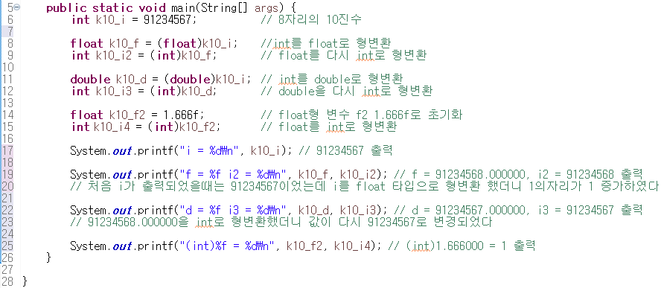

#12. CastingEx4

Slide 17
3강

Slide 18
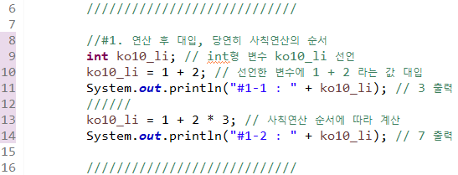

#1. 사칙연산에 맞게 연산 후 대입하기

Slide 19
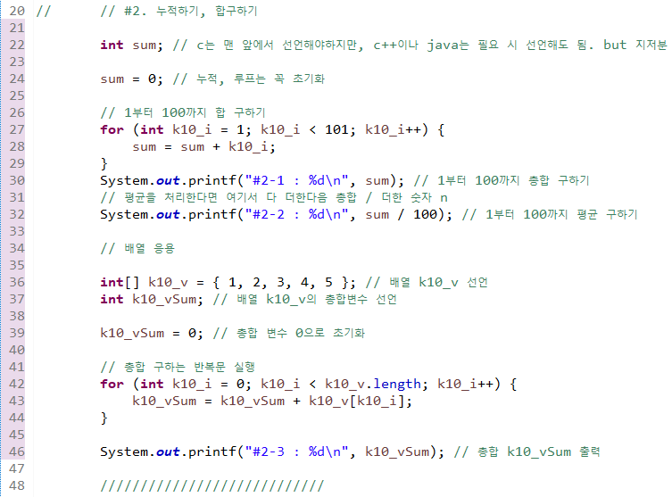

#2. 누적하기, 합 구하기

Slide 20
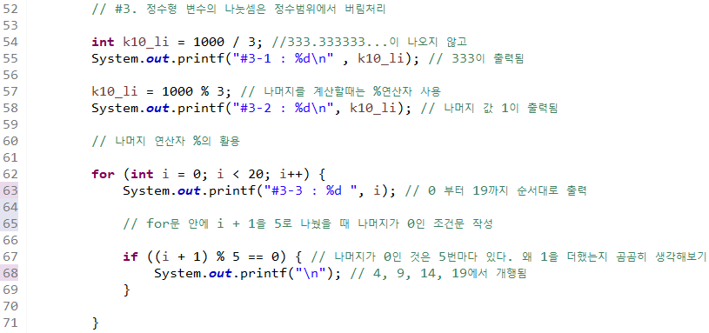
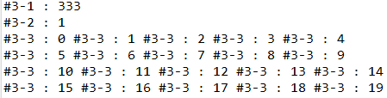
#3. 정수형 변수의 나눗셈은 정수범위에서 버림 처리

Slide 21
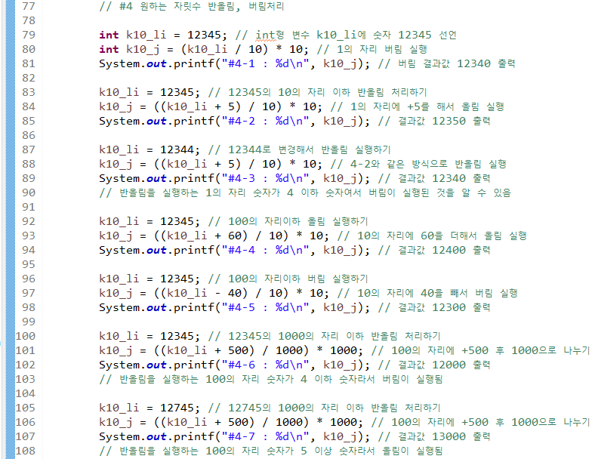
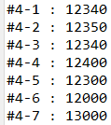
#4. 원하는 자릿수 반올림, 버림 처리

Slide 22
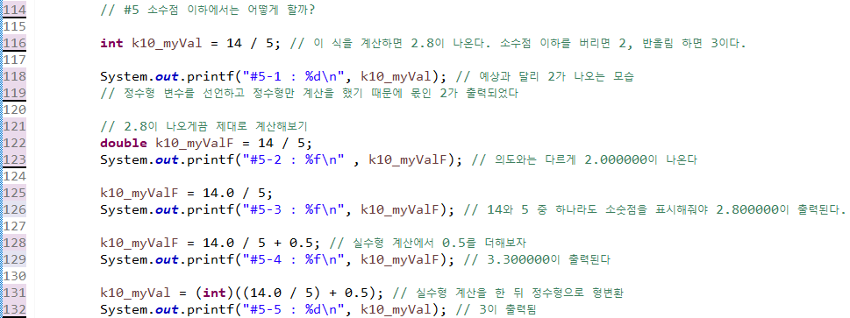

#5. 소수점 이하에서는 어떻게 할까?

Slide 23
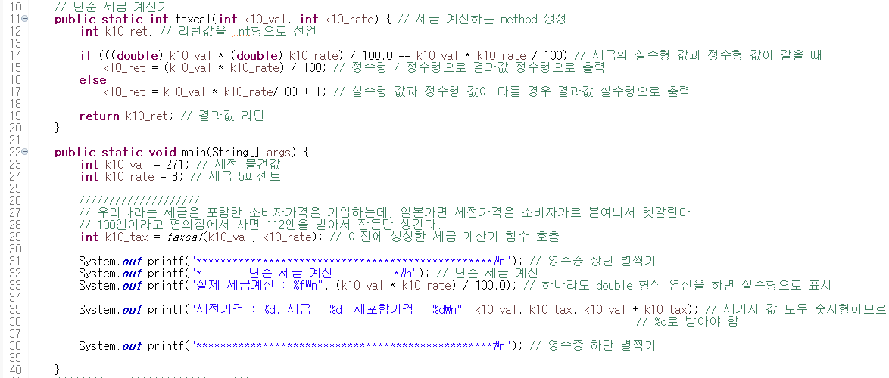

단순 세금 계산기.

Slide 24
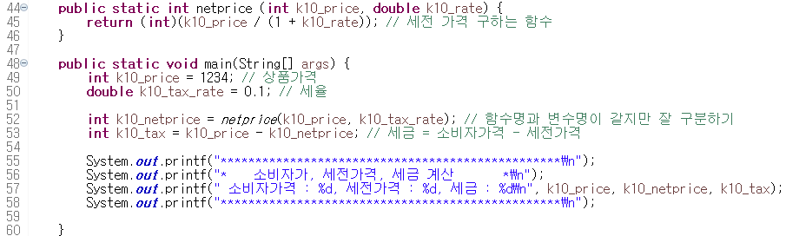

세전 가격 구하기.

Slide 25
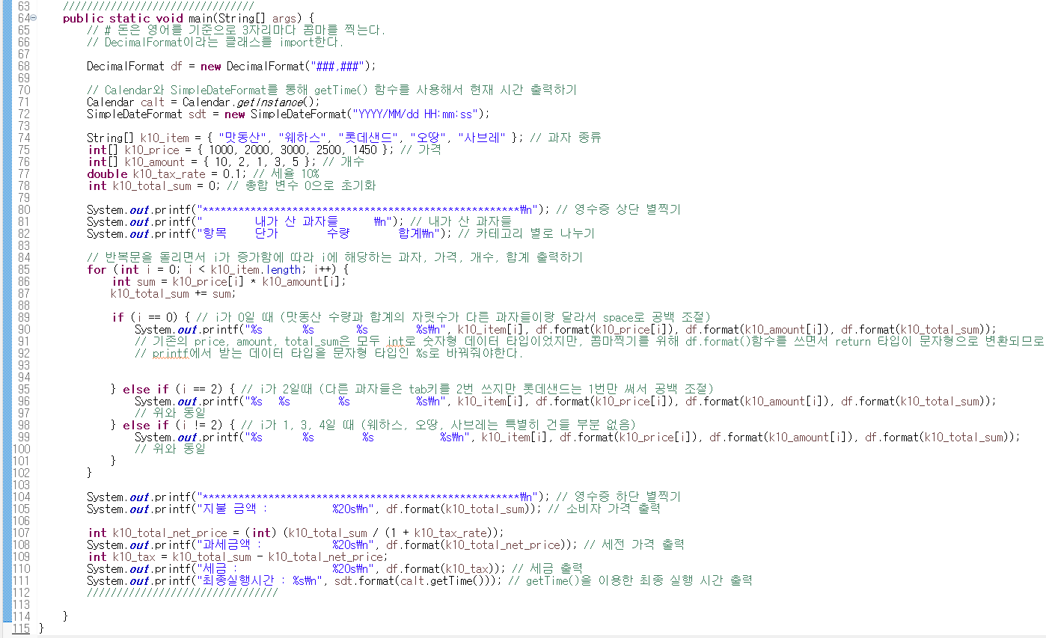
콤마 찍기와 Calendar, SimpleDateFormat을 활용해 영수증 출력하기

Slide 26
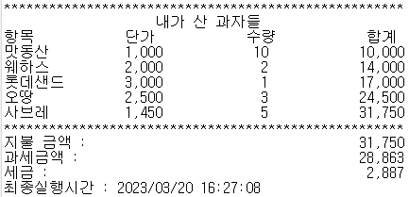
콤마 찍기와 Calendar, SimpleDateFormat을 활용해 영수증 출력하기
출력 결과

Slide 27
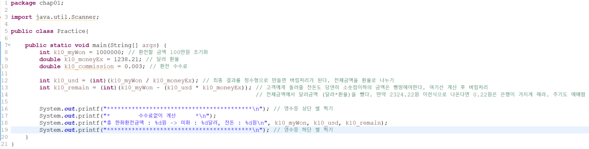

단순 환전 계산

Slide 28
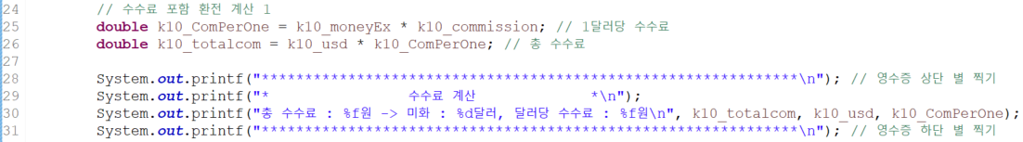

수수료 포함 환전 계산 1

Slide 29
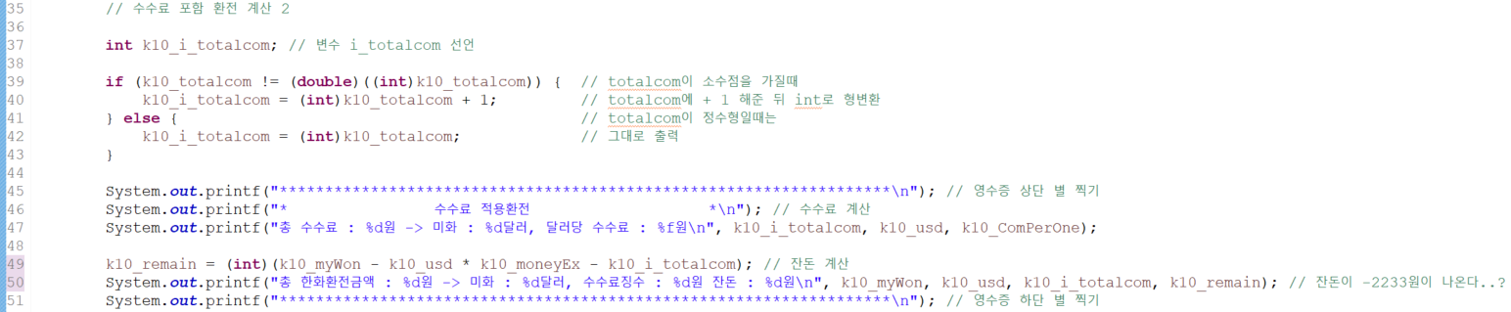

수수료 포함 환전 계산 2

Slide 30
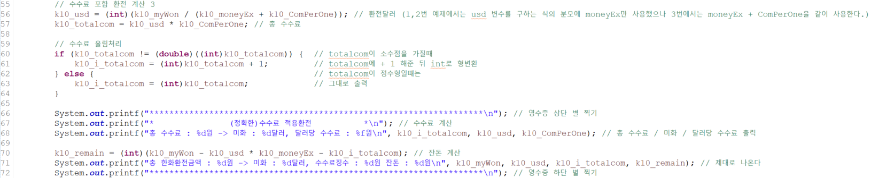

수수료 포함 환전 계산 3

Slide 31
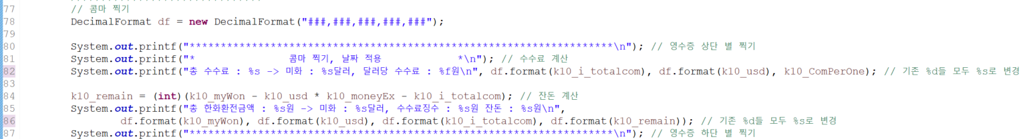

환전 예제 콤마 찍기

Slide 32
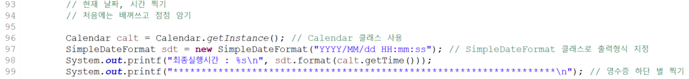
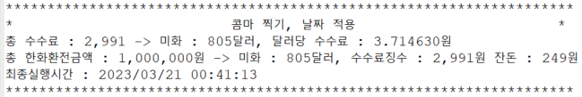
환전 예제 날짜, 시간 찍기

